Slide 1
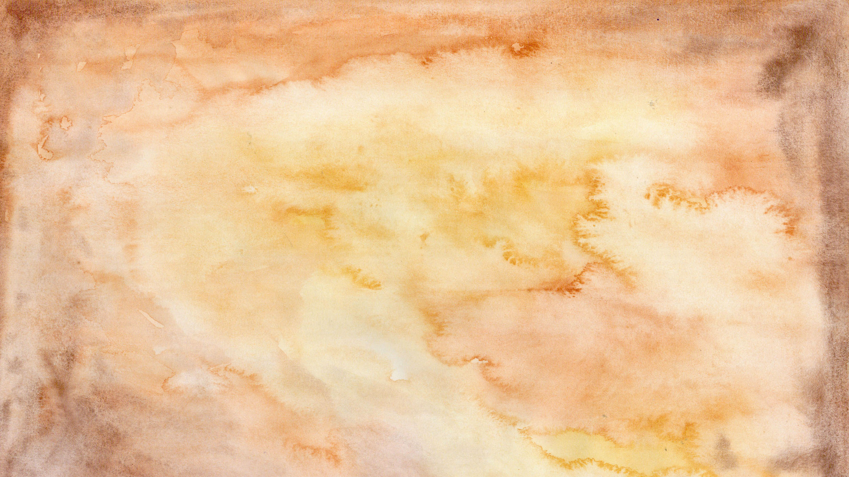
půda
ornice
bláto
prsť
rodná
hrouda
zem
hlína
zemina
bahno
země

Slide 2
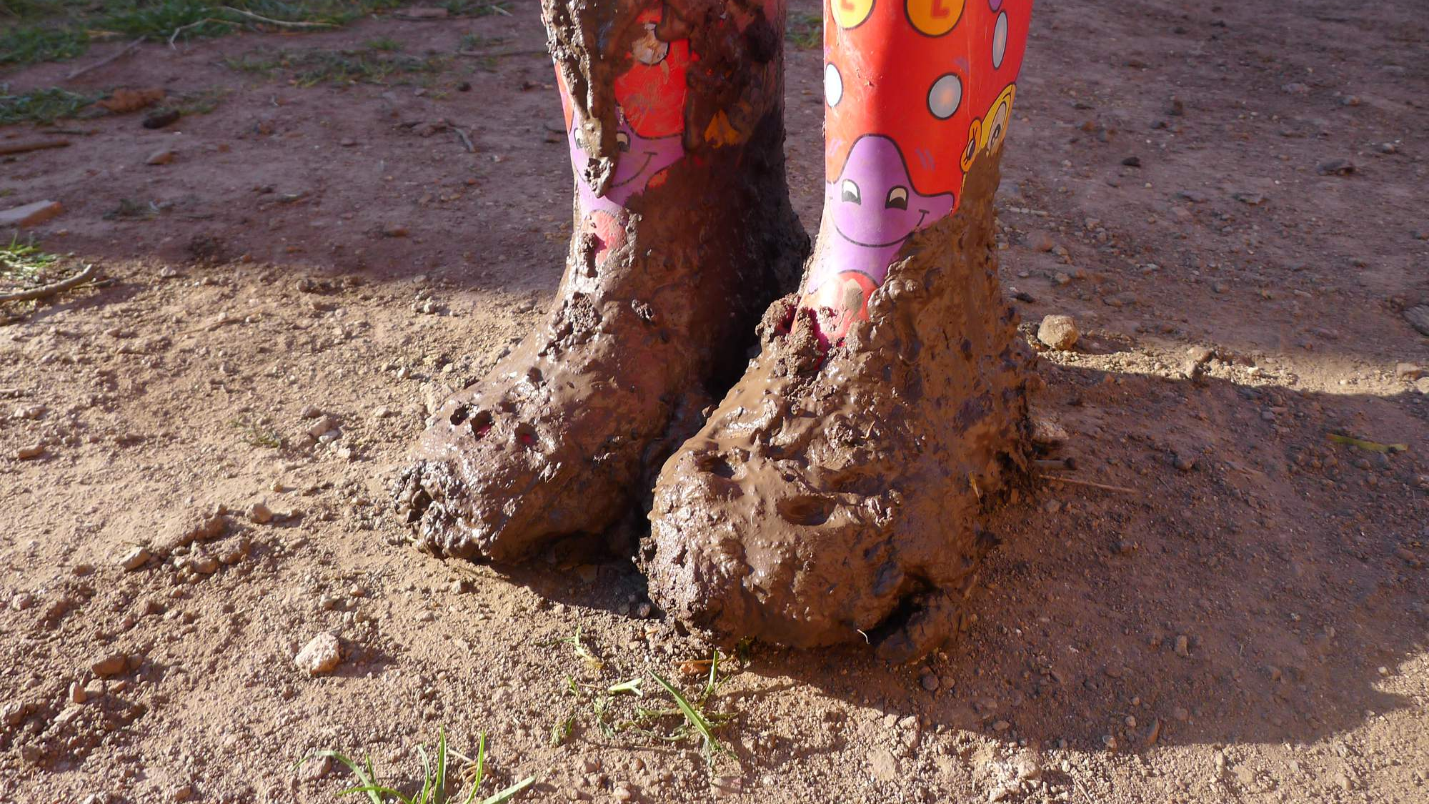

Slide 3
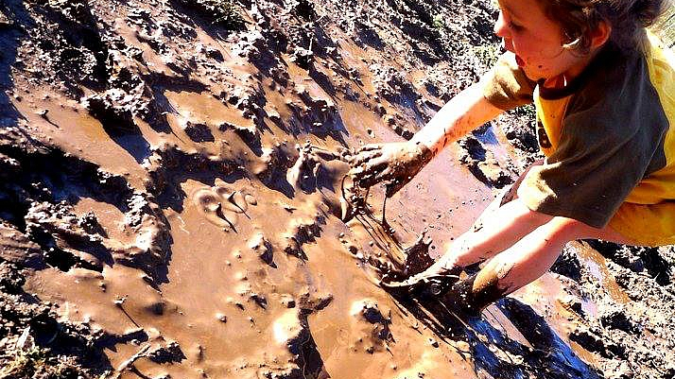

Slide 4
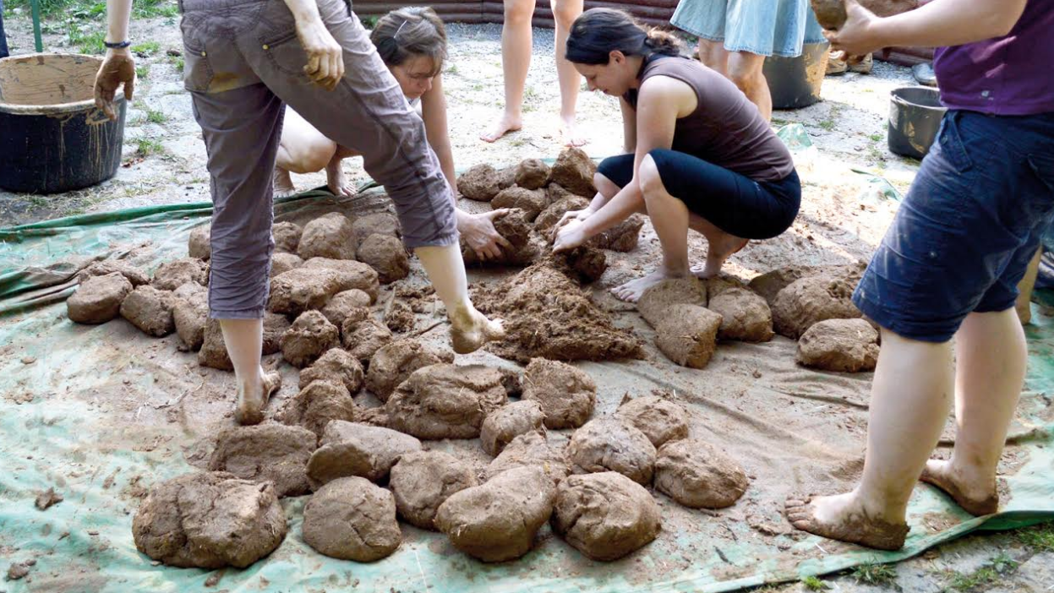

Slide 5
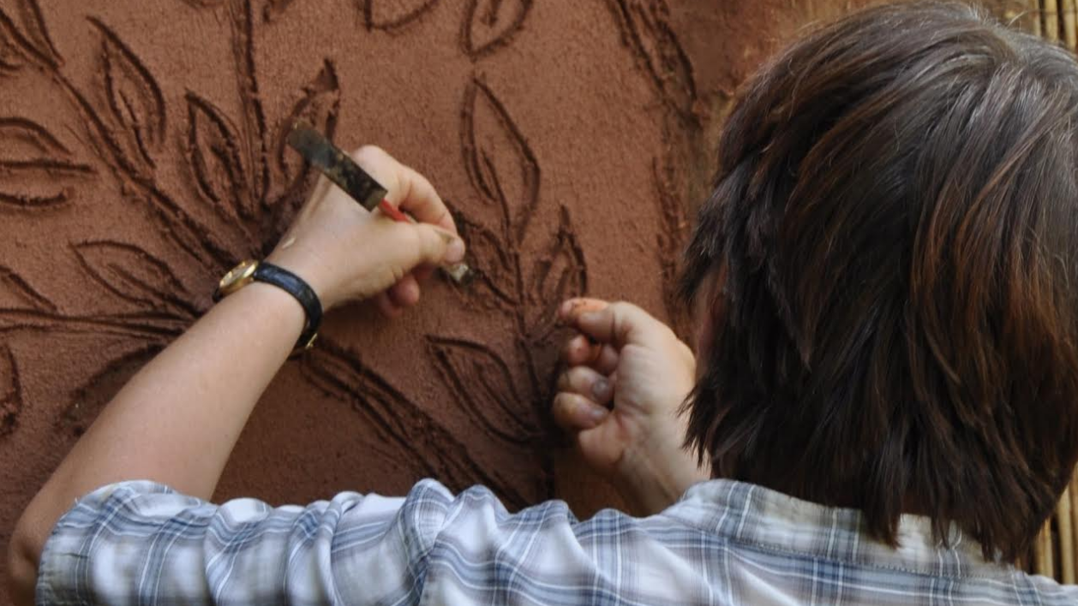

Slide 6
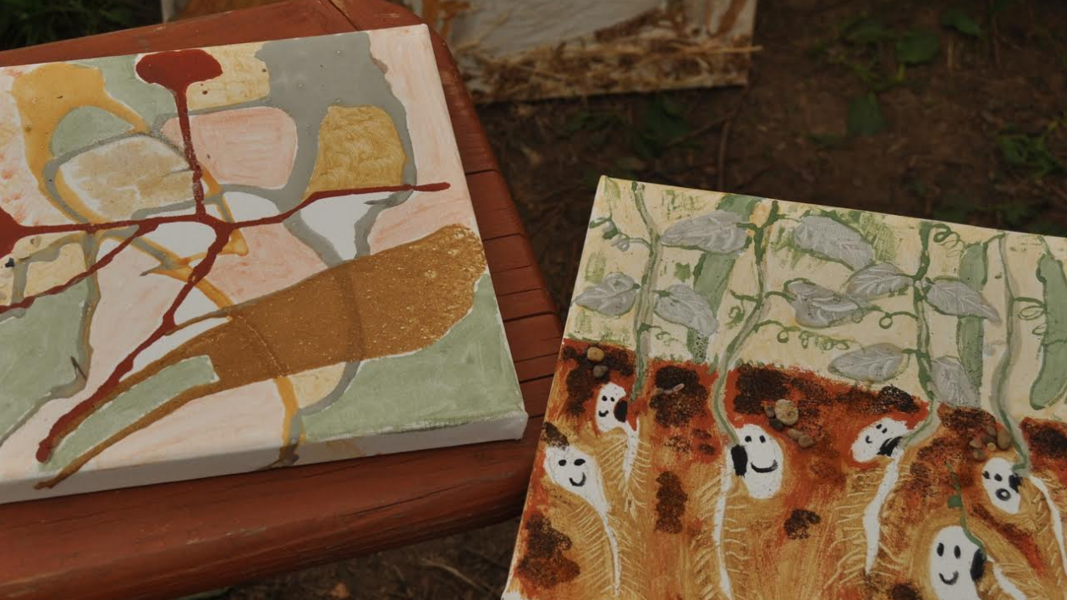

Slide 7
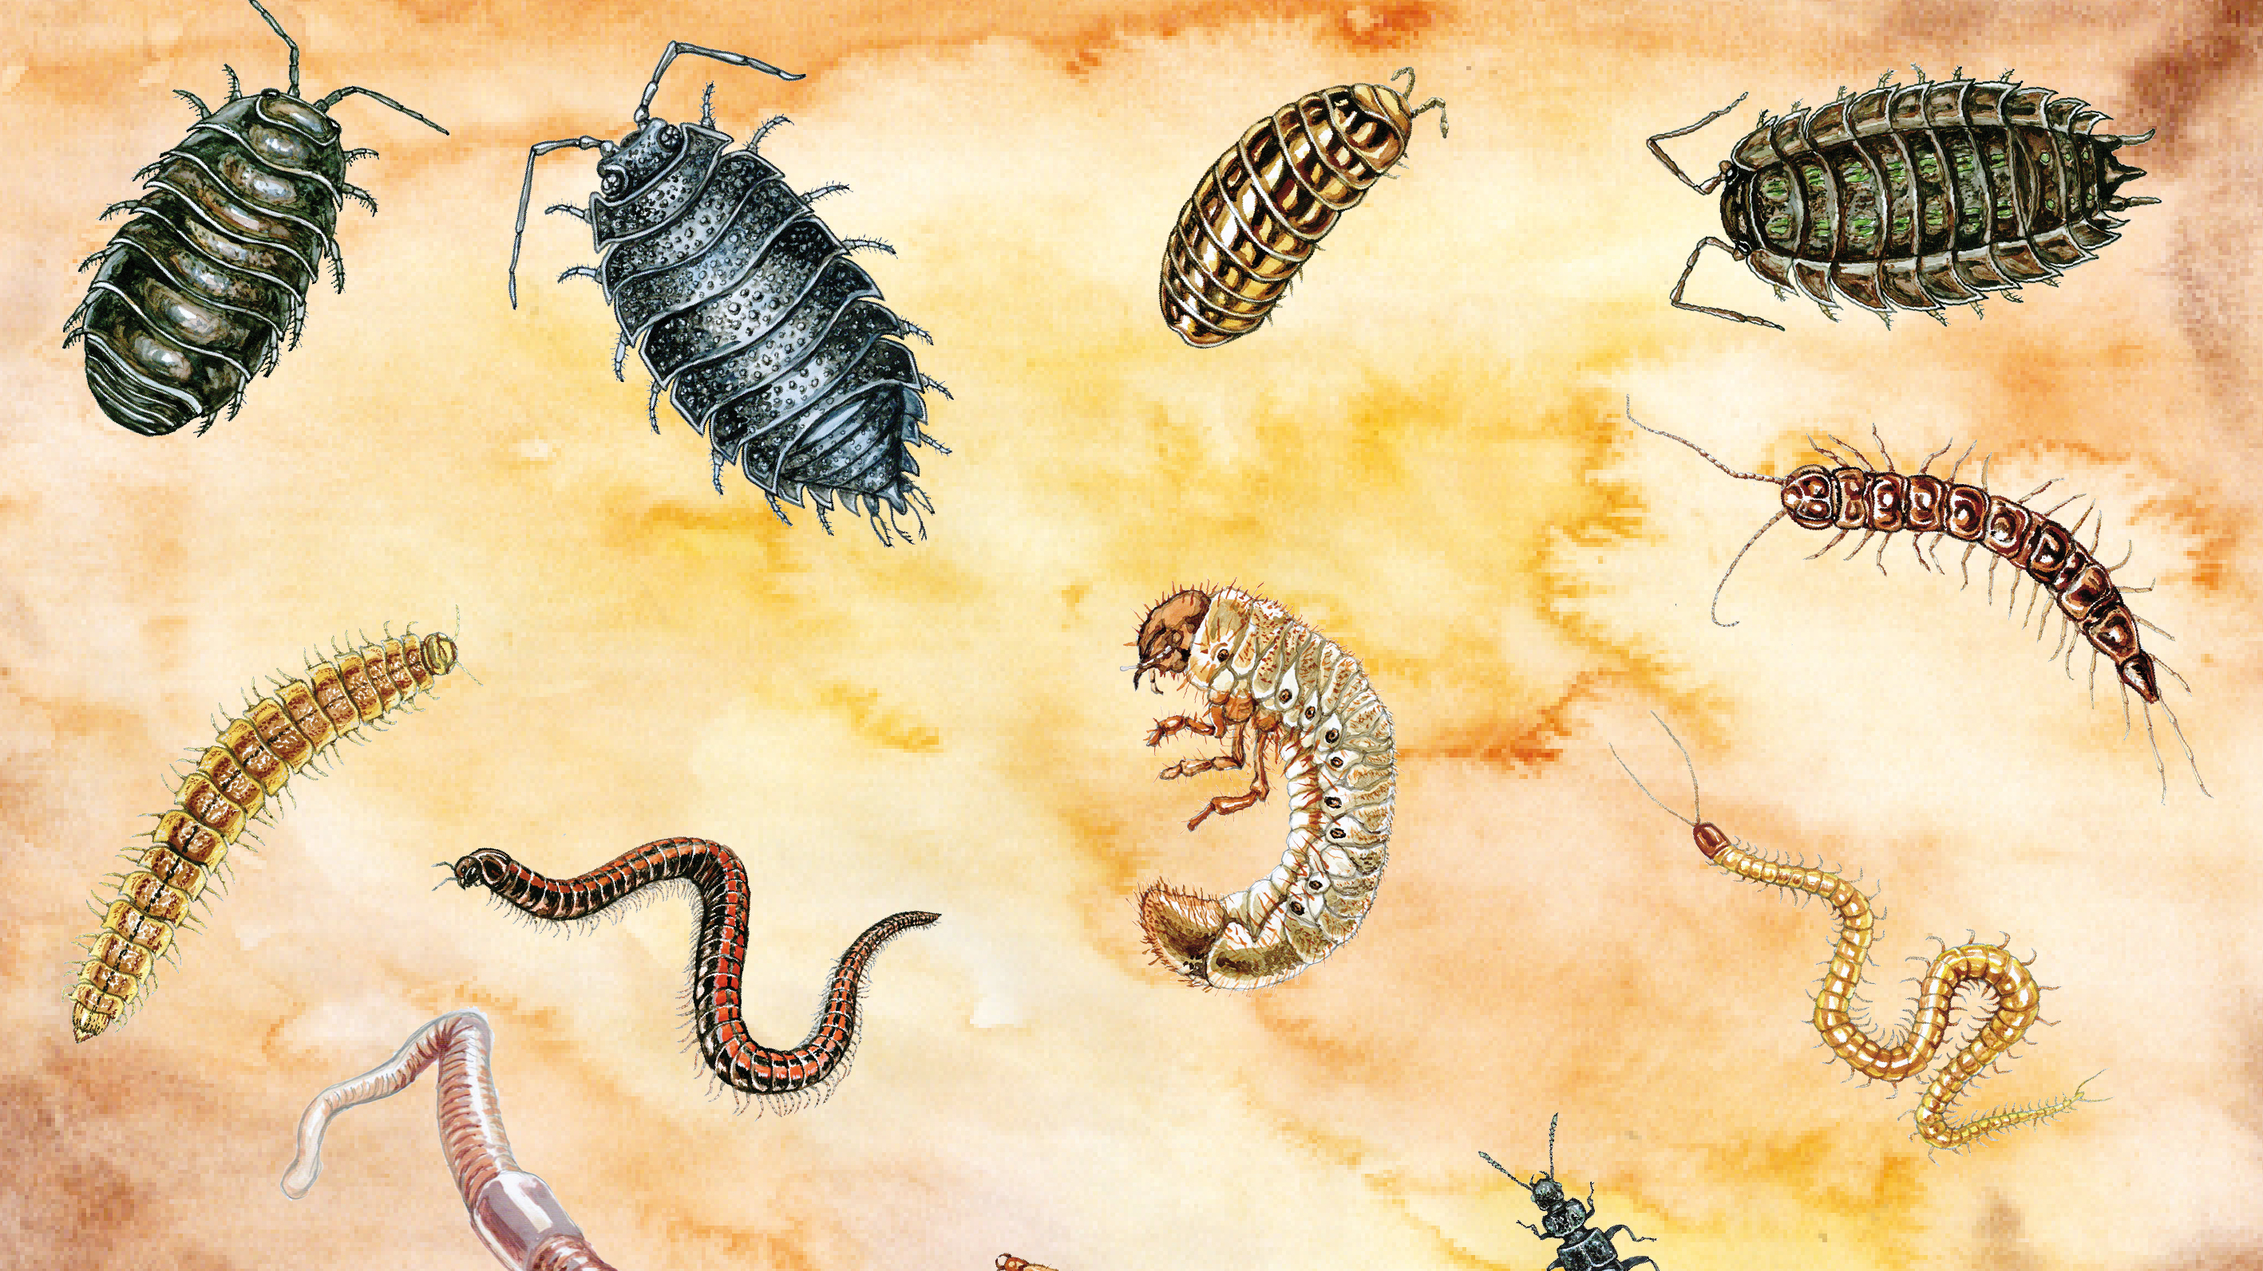

Slide 8
skolni-zahrada.cz
badatelství
Martin
Kříž
děkuji
za pozornost
Ing.
martin.kriz@chaloupky.cz
Učíme se venku
Chaloupky o.p.s.

